Slide 1




NA OBISKU PRI TETI PEHTI
SDZ: str. 31 in 33

Slide 2

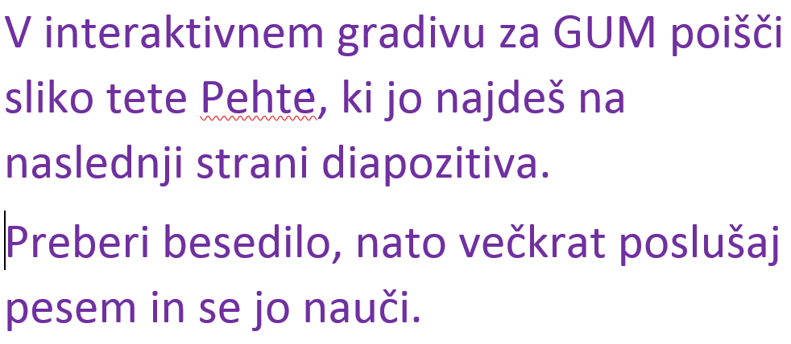

Slide 3


Slide 4

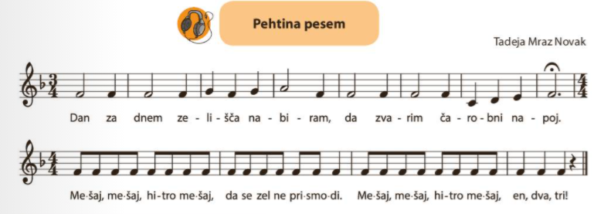


Slide 5
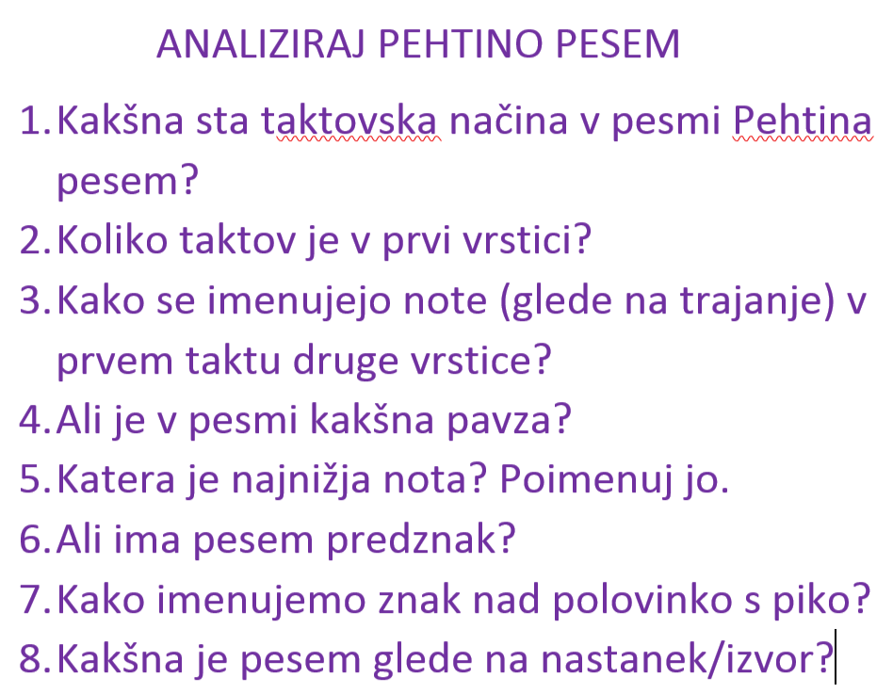

Slide 6
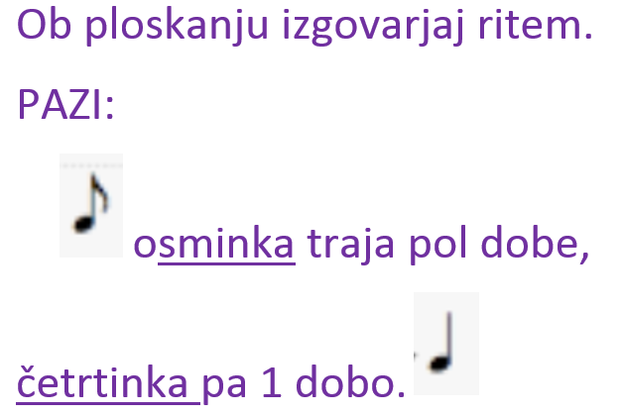


Slide 7


Slide 8

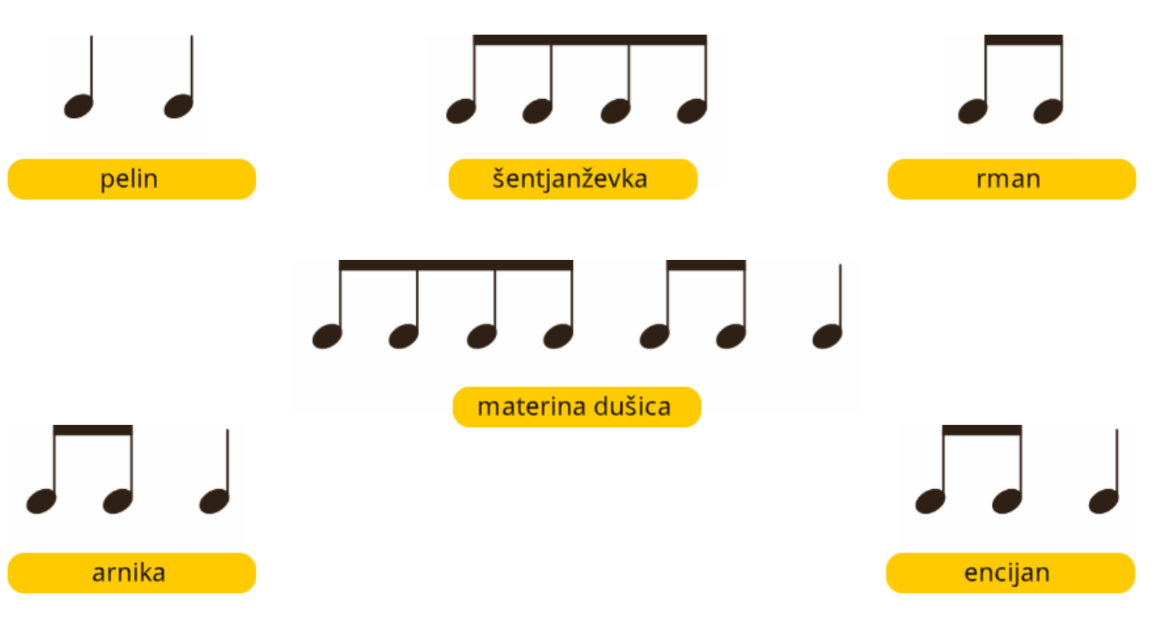

Slide 9
